Slide 1
Індуїстська цивілізація
Виконала:
Шманай Тетяна
42-Е

Slide 2
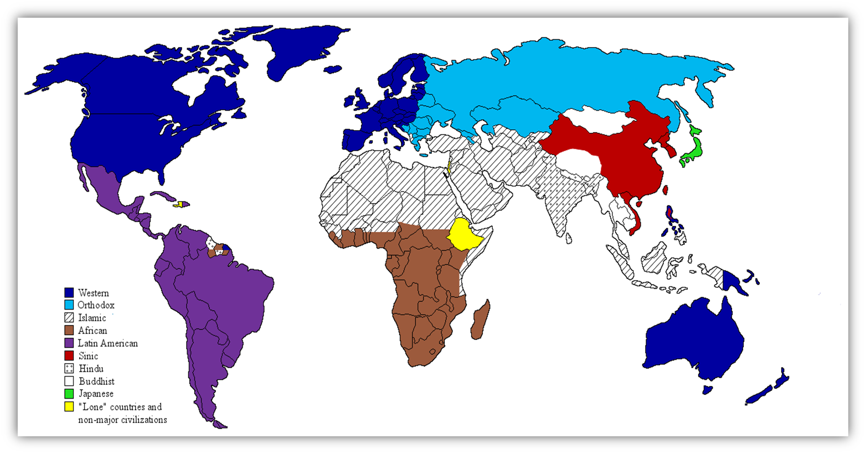

Slide 3
Історія виникнення та загальні відомості
Найдавніша розвинена цивілізація утворилась на індійській землі аж за 3 тисячі років до нашої ери (5000 років тому!)
Її ще назвали “Попелюшкою давнього світу” адже вчені археологи та історики лише недавно дізнались про її існування (У 20-их роках минулого століття).
Назвали її Хараппською цивілізацією, бо розкопки під час яких археологи знайшли її, проводились поблизу міста Хараппа у Пакистані.
Також цю цивілізацію ще називають Протоіндійською.

Slide 4
Історія розвитку
Ці давні індійці вже 5000 років тому мали побудовані великі міста, з широкими прямими вулицями, водопроводом та розвиненою санітарно-каналізаційною системою.
Про їхню цивілізацію, релігію та культуру, яка в них була в ті давні часи відомо дуже мало, практично нічого.
Знаємо лише, що коли до народження Ісуса Христа та початку відліку нової ери залишалось ще, ні багато ні мало – 2000 років, Хараппська цивілізація вже нестримно котилась до занепаду, міста її пустіли, а будівлі та храми руйнувались під невблаганними ударами часу.

Slide 5

Веди та ведичний етап
В той час на територію Індії прийшла велика хвиля кочівників-завойовників, які називали себе аріями.
Завойовники арії разом із собою принесли свою мову, культуру та релігію і зокрема свої релігійні повчання – веди.
Веди на протязі багатьох віків передавались аріями з уст в уста. Мова аріїв, на якій передавались веди відома як ведичний санскрит. З часом санскрит багато всього увібрав з мови корінних індусів та став мовою індійського народу. Цей період історії Індії називають ведичним.

Slide 6
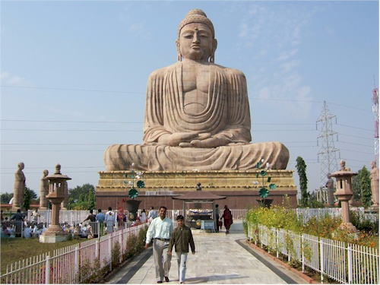
Брахманічний етап
З часом мова вед та давніх релігійних гімнів стає незрозумілою і далекою для більшості індійського населення.
Виокремилась спеціальна група людей-священнослужителів, вони і отримали монопольні права на істину в індійському суспільстві.
А оскільки священнослужителі в Індії належать до вищої касти брахманів, тож наступний період розвитку став називатись брахманічним.
Монополія індійських брахманів сподобалась не всім, навіть дехто, один індійський хлопчик – Сідхарта Гаутама (більше відомий як Будда) заснував свою релігію – буддизм.

Slide 7
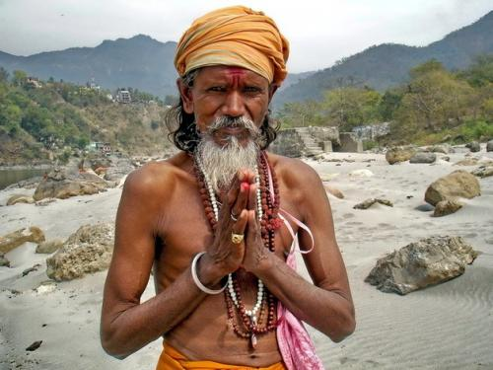
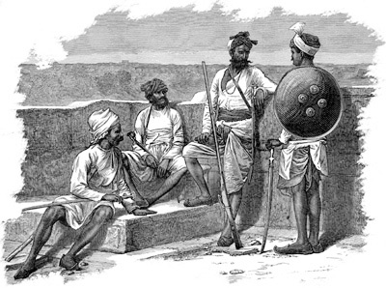
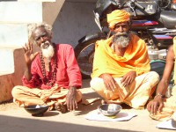
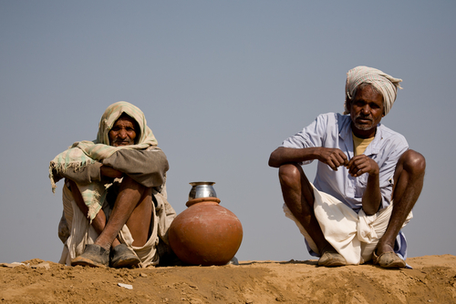
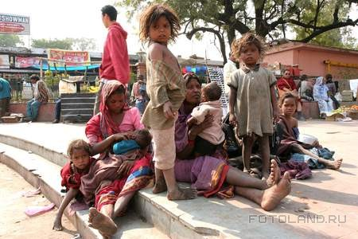
Касти в індуїзмі
Касти називались ще варнами і всього є 4 основних касти: брахмани (священнослужителі), кшатрії (воїни), вайші (ремісники, торговці), шудри (робоча сила, або кажучи одним словом – пролетаріат). Є ще люди, які знаходяться поза кастами, таких людей називають недоторканими, фактично це самі низькі соціальні версти індійського населення. (бомжі, жебраки)

Slide 8


Бхагаватізм
Від поєднання релігії арійських вед з прадавніми до арійськими віруваннями утворилась така гілка індуїзму як бхагаватізм. А щоб створення цього релігійного напрямку ще більше підкріпити та підсилити були написані нові священні писання.
Це священний індійський епос: “Махабхарата” та “Рамаяна”. Зараз ці книжки займають одне з центральних положень у релігійній системі індуїзму, так само як Біблія замає центральне місце у християнстві.

Slide 9
